Slide 1
Técnico em Desenvolvimento de Sistemas

Slide 2

Programação Front-end Em instantes iniciaremos nossa aula
Professor João Choma Neto

Slide 3
Códigos
https://github.com/JoaoChoma/front-end

Slide 4
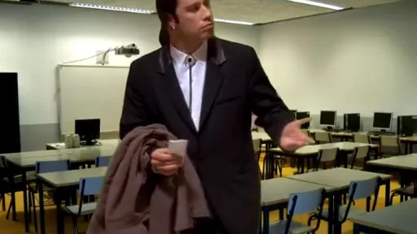
O que nós vimos na aula passada?
O QUE NÓS VIMOS NA AULA PASSADA?

Slide 5
VETORES
Os vetores ou arrays são estruturas que permitem alocar uma lista de dados na memória principal do computador

Slide 6
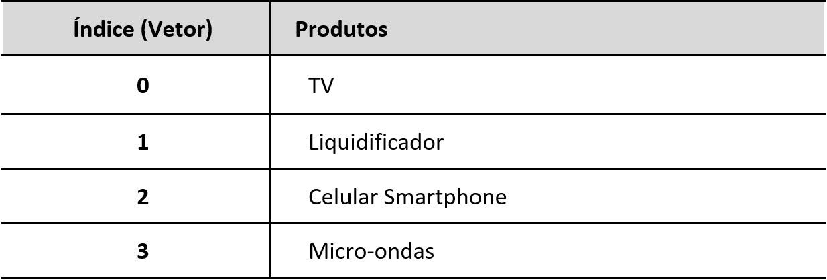
VETOR

Slide 7
PROPRIEDADES
length – tamanho do vetor
Índice – posição dos elementos
Incluir – adição de um elemento
Excluir – remoção de um elemento

Slide 8
PARA DESENHAR

Slide 9

LIÇÃO 13 – STRINGS EM JAVASCRIPT

Slide 10
STRINGS
Vamos aprender como se comportam as strings

Slide 11
STRINGS
STRING é uma cadeia de caracteres que servem para realizar operações, por meio de métodos para obter cada uma das letras que compõem uma palavra

Slide 12
STRINGS
As strings permitem trabalharmos com propriedades que já vem liberadas na biblioteca da linguagem JavaScript, como a propriedade “charAt()”

Slide 13
FUNÇÕES PARA STRING
charAt() - serve para percorrer os caracteres de uma string, retornando o caractere de uma posição da palavra que desejamos

Slide 14
FUNÇÕES PARA STRING
charAt() - é usado para retornar o caractere em uma determinada posição (índice) de uma string. Ele aceita um parâmetro, que é o índice do caractere desejado, e retorna o caractere correspondente.

Slide 15
FUNÇÕES PARA STRING
indexOf()- O método indexOf() pode ser útil para verificar se um determinado elemento está presente em uma string e obter sua posição no vetor, se existir.

Slide 16
FUNÇÕES PARA STRING
split() - O método split() é útil para processar strings com base em delimitadores específicos, como separar palavras em uma frase ou dividir valores separados por vírgulas

Slide 17
FUNÇÕES PARA STRING
length() - é uma propriedade utilizada para obter o tamanho (ou comprimento) de uma string. Ela retorna o número de caracteres em uma string

Slide 18
FUNÇÕES PARA STRING
toUpperCase() - Converte a string em maiúsculas.
toLowerCase() - Converte a string em minúsculas.

Slide 19
ATENÇÃO
Uma das preocupações de qualquer desenvolvedor Front End é garantir a segurança dos dados e as informações que contenham em cada usuário

Slide 20
PROBLEMA
Uma Organização necessita de um programa na web, que gere um e-mail tanto corporativo como institucional para todos os seus colaboradores.

Slide 21
PROBLEMA
O e-mail deve ser formado pelas letras iniciais do nome do colaborador e de seu sobrenome, seguido do domínio da organização “@xxxxxxx.xxx.xx”

Slide 22
PROBLEMA
Exemplo: Digamos que o nome do colaborador é “Joaquim Onório de Freitas”, e o da empresa é “Sociedade Anônima S/A”, então o e-mail fica: “jofreitas@sociedadeanonima.com.br”

Slide 23
PRÁTICA

Slide 24
FUNÇÕES PARA STRING
concat() - Concatena uma ou mais strings.
substring() - Extrai uma parte da string com base em índices inicial e final.
slice() - Extrai uma parte da string com base em índices inicial e final.

Slide 25
FUNÇÕES PARA STRING
substr() - Extrai uma parte da string com base em um índice inicial e um comprimento.
replace() - Substitui uma substring por outra em uma string.

Slide 26
FUNÇÕES PARA STRING
trim() - Remove espaços em branco do início e do final da string.
includes() - Verifica se a string contém um determinado valor.

Slide 27
OUTRO PROBLEMA
Elabore um programa de web que explore o método “charAt()” e consiga atender a seguinte pergunta: “Qual é a música?”. Deste modo, você deve criar uma rotina para ler uma palavra (sugere-se uma música) e exibir, após o clique no botão “Fica a Dica”, a letra inicial da música e as demais ocorrências dessa letra na palavra.

Slide 28
OUTRO PROBLEMA
As demais letras da música não devem ser exibidas – no lugar deixar apenas um sublinhado (underline) “_”, para representar cada letra que contém o tamanho total da música.

Slide 29
OUTRO PROBLEMA
Não esquecer que, ao inserir a música no campo “Música”, não deve expor visivelmente o nome dela e, sim, ao preencher deve ter asteriscos “*”. Suponhamos que o nome da música seja: “Mel”, o usuário ao cadastrar deve visualizar apenas “***”

Slide 30
PRÁTICA

Slide 31
Alura

Slide 32
https://cursos.alura.com.br/course/html-css-praticando-html-css

